Slide 1

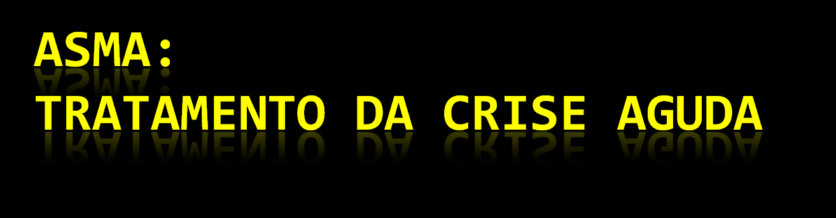
Alergia e Pneumologia Pediátrica
Hospital Infantil João Paulo II
Hospital Felício Rocho
www.alergopneumoped.com.br
Wilson Rocha Filho

Slide 2











Declaração de conflito de interesse
Wilson Rocha Filho CRM-MG 13.945
De acordo com as normas nº 1.595/2000 do Conselho Federal de Medicina declaro que nos últimos 2 anos constituí vínculos de patrocínio para participação de estudos clínicos, conferências, atividades de consultoria, apoio em eventos médicos ou algum tipo de apoio financeiro direto ou indiretamente com os seguintes laboratórios/empresas:

Slide 3

Asma: tratamento da crise aguda
Anamnese
Fatores de risco para asma grave
Duração da crise
Baixa resposta a tratamento
Pico de fluxo < 50% do previsto
Uso de beta bloqueadores
Procura frequente a serviços de emergência

Slide 4
Asma: tratamento da crise aguda
Avaliação da gravidade
Pico de fluxo
Saturação O₂
Resposta broncodilatadora
Escore de gravidade
Riscos para internação/óbito

Slide 5
Asma: tratamento da crise aguda
Avaliação da gravidade
Pico de fluxo
Quantifica resposta ao tratamento
Avalia a necessidade de gasometria
(< 25% do previsto)
Indica a possibilidade de internação
(melhora < de 50% do basal)
Esforço dependente
Válido apenas para crianças maiores de 6 anos
Cross and Nelsson JACI

Slide 6
Asma: tratamento da crise aguda
Avaliação da gravidade
Saturação de O2
SO₂ ≥ 95%
crise leve
SO₂ - 94 a 90%
crise moderada
SO₂ < 90%
crise grave
SO2 ≤ 90 Oxigenioterapia

Slide 7
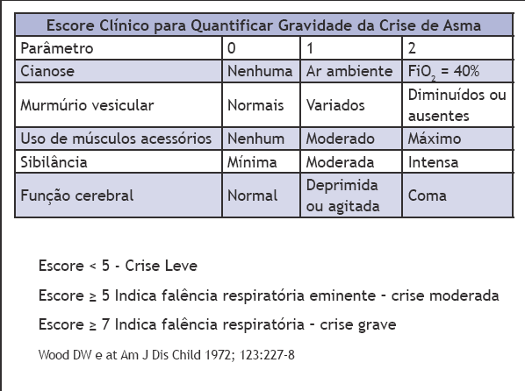
Asma: tratamento da crise aguda
Avaliação da gravidade
Escore clínico de Downs e Woods

Slide 8
Asma: tratamento da crise aguda
β₂ Adrenérgicos
Qual a melhor via de administração?
Qual a dose ideal?
Associação c/ Brometo de Ipratrópio
Efeitos colaterais

Slide 9
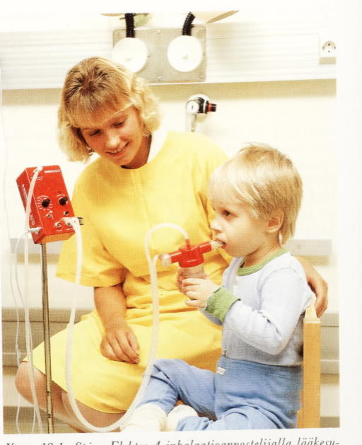
Asma: tratamento da crise aguda
Nebulizadores
Variáveis responsáveis pela pela perda da medicação
Fluxo
Débito
Volume inicial
Volume morto
Tempo de nebulização
Evaporação

Slide 10
Asma: tratamento da crise aguda
Nebulizadores
Dúvidas em relação aos nebulizadores
O conjunto (compressor, nebulizador,
adaptador facial) funciona adequadamente ?
As partículas formadas são de tamanho
adequado ?
Qual a dose da medicação que atinge os
pulmões ?
A medicação está realmente sendo inalada ?

Slide 11
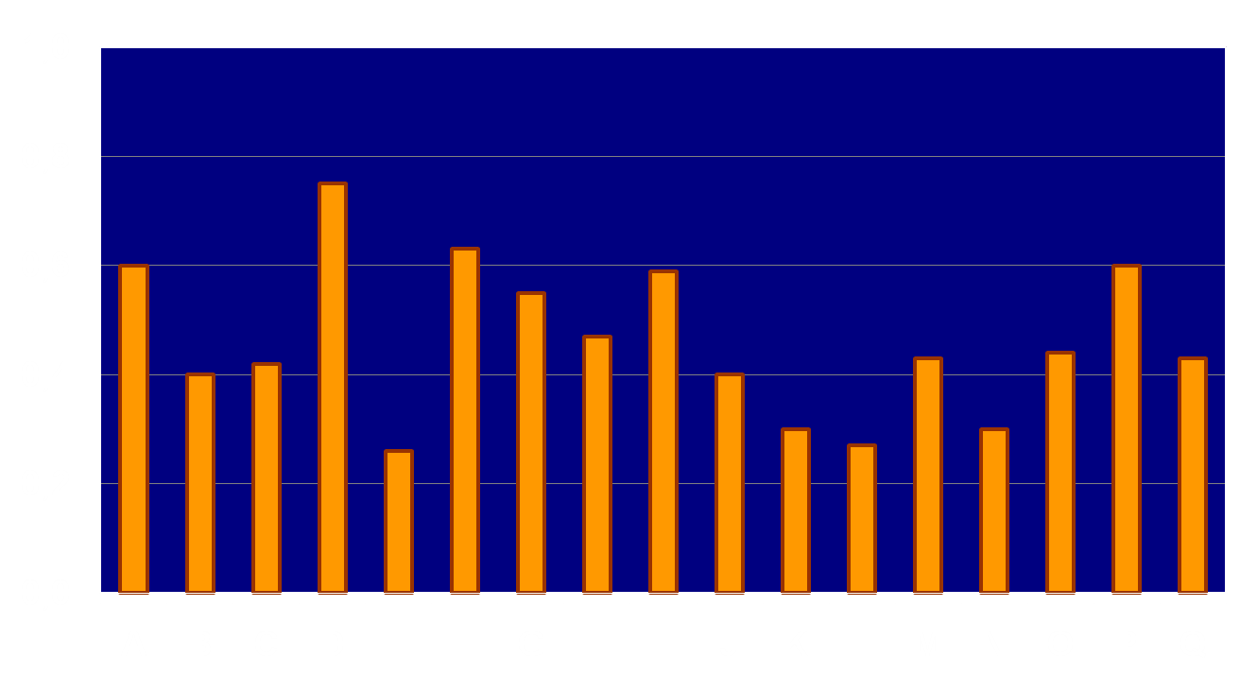
Asma: tratamento da crise aguda
Nebulizadores
Dose inicial de salbutamol = 2,5 mg
Dose para o paciente
(mg de salbutamol)
Nebulizador
Hess D. - Chest

Slide 12


O desafio de conquistar a melhor deposição

Slide 13

NEBULÍMETROS (MDI)
VANTAGENS
  Prático
    compacto, portátil e de uso rápido
  Melhor relação dose/efeito
    multi-dose, custo acessível
    maior deposição pulmonar
VANTAGENS - uso com espaçador
  Mais fácil de usar (crianças)
    não requer coordenação
    uso de máscara
  Menor deposição orofaríngea

Slide 14
Alteração do padrão de deposição de partículas pelo espaçador
80%
56%
16%
21%
10%
a
15%

Slide 15
Nebulização é necessária no tratamento
da crise aguda de asma?

Slide 16
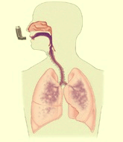
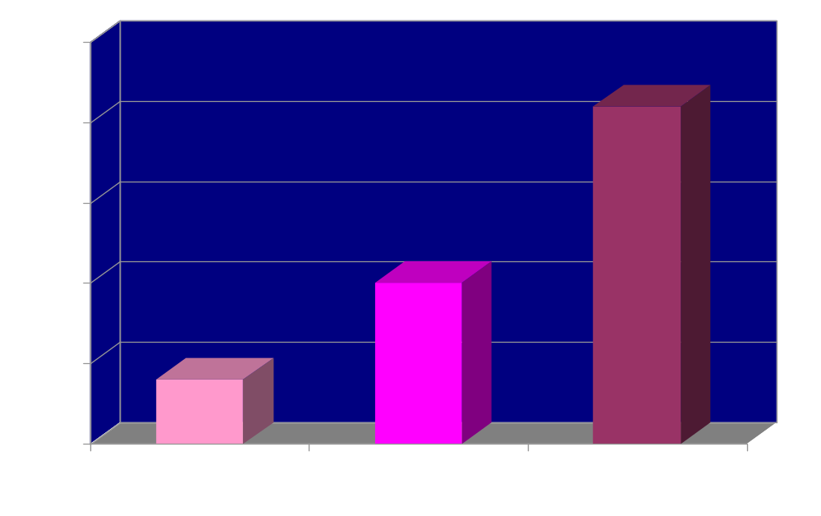
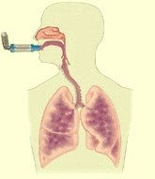
Asma: tratamento da crise aguda
β₂ Adrenérgicos
Grau de deposição de medicamento no pulmão
Mandelberg et al, Chest
Notes:
FORNECIDO POR
WELLINGTON BORGES

Slide 17
Asma: tratamento da crise aguda
β₂ Adrenérgicos
MDI X Nebulizador
16 artigos - 686 crianças e 375 adultos
Resultados:
  Não houve diferença nas taxas de internação
  A permanência na emergência foi menor nas crianças usando inaladores dosimetrados (- 0,62h)
  A permanência de adultos na emergência foi semelhante
  PFE e VEF₁ foram semelhantes para os dois métodos
  FC foi menor em crianças usando inaladores dosimetrados (- 8,3%)
Cates e Rowe, Cochrane Database Syst Rev
Notes:
FORNECIDO POR
WELLINGTON BORGES

Slide 18
Asma: tratamento da crise aguda
β₂ Adrenérgicos
MDI X Nebulizador
 | Relação Espaçador/Nebulização
Duração administração | 1/5
Custo | 1/1,5
Eventos Adversos | 1/4
Dose | 1/5

Slide 19
Eficácia
Spray versus Nebulização
Resposta broncodilatadora
Adultos com sibilância (N=50)
Evolução do VEF₁
 | Basal | Após 1ª dose | Após 2ª dose | Após 3ª dose
Spray+ espaçador | 0,79+0,7 | 1,18+0,99 | 1,40+0,80 | 1,47+0,79
Nebulização | 0,74+0,5 | 1,17+0,99 | 1,46+1,01 | 1,54+0,79
Valor de p | 0,83 | 0,83 | 0,36 | 0,48
MANDELBERG A, CHEN E, NOVISKI N, PRIEL IE. Nebulized wet aerosol treatment in emergency department – is it essential?
Comparison with large spacer device for metered-dose inhaler. Chest;112:1501-05,1997.

Slide 20
Eficácia
Spray versus Nebulização
Resposta clínica
Crianças com asma (N=580)
Evolução das crianças com crise de asma tratadas com nebulização ou spray mais espaçador
 | Coorte de 2001 Nebulização | Coorte de 2002 Spray+espaçador | p
Permanência no PS (min) | 89+52 | 82+48 | Ns
Internação, n(%) | 5 (1,6%) | 4 (1,5%) | Ns
Retorno para atendimento, n(%) | 24 (7,5%) | 15 (5,8%) | Ns
BENITO-FERNANDEZ J et al. Salbutamol via metered-dose inhaler with spacer versus nebulization for acute treatment
of pediatric asthma in the emergency department. Pediat Emerg Care;20:656-9, 2004.

Slide 21
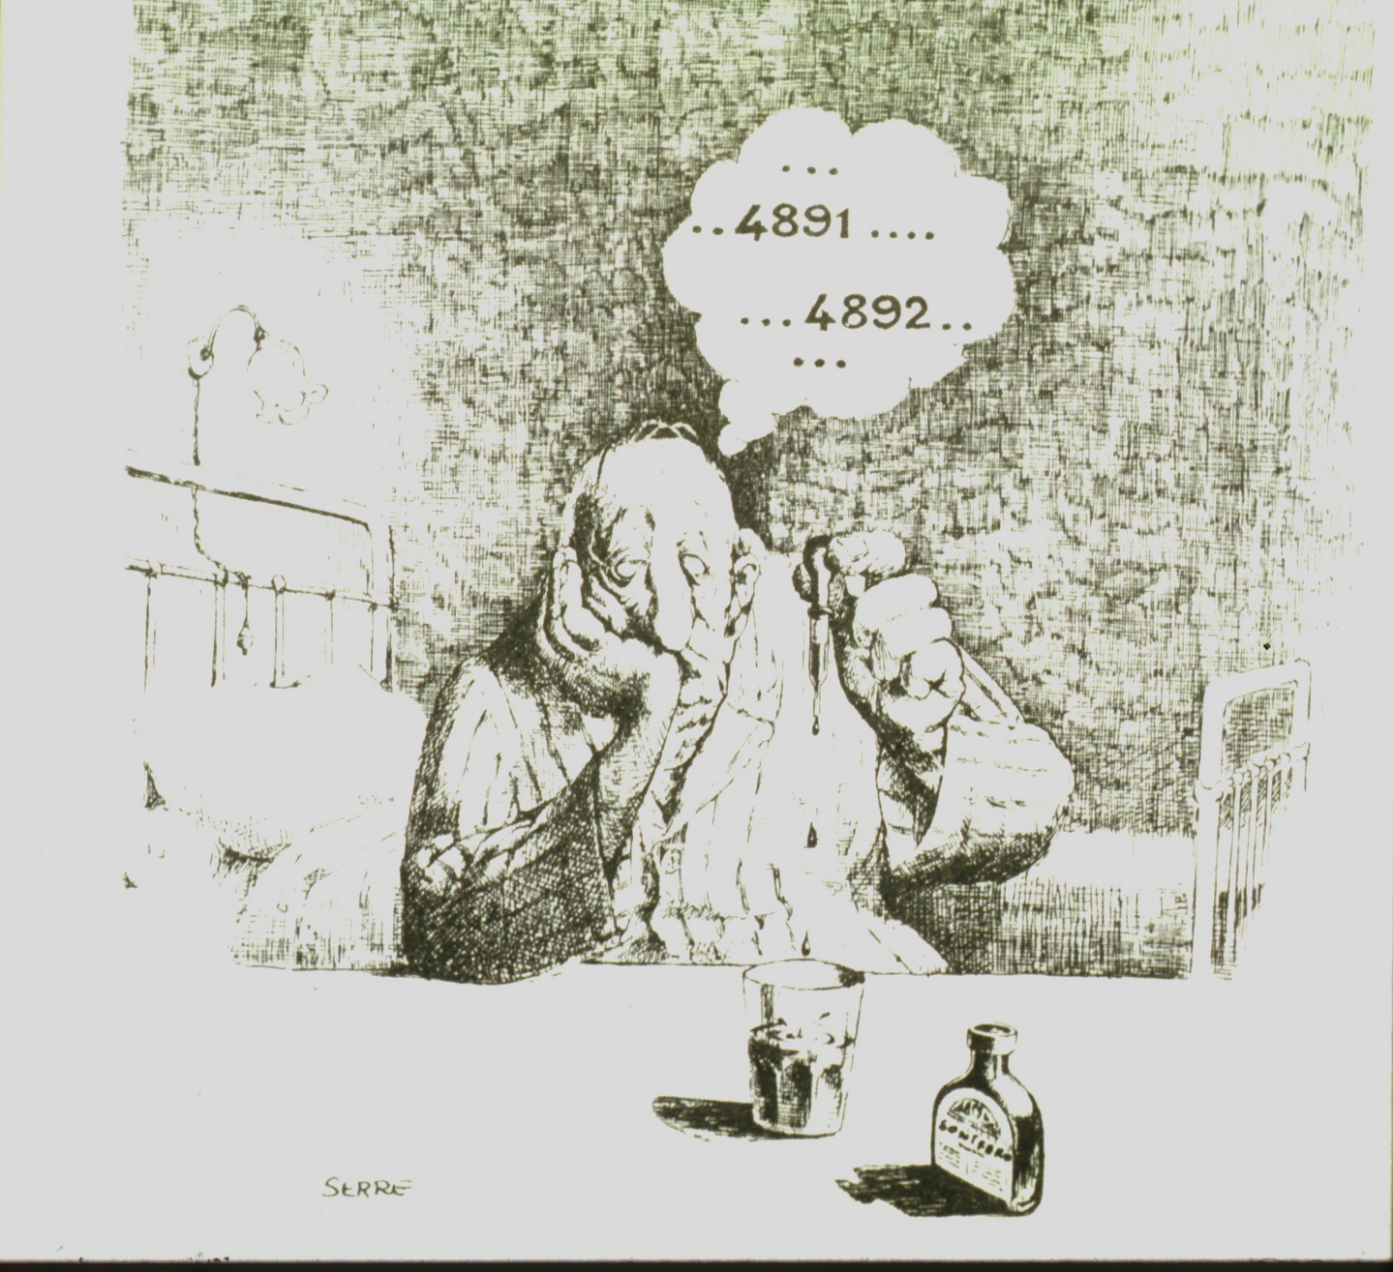

Slide 22

Nelson Rodrigues

Slide 23
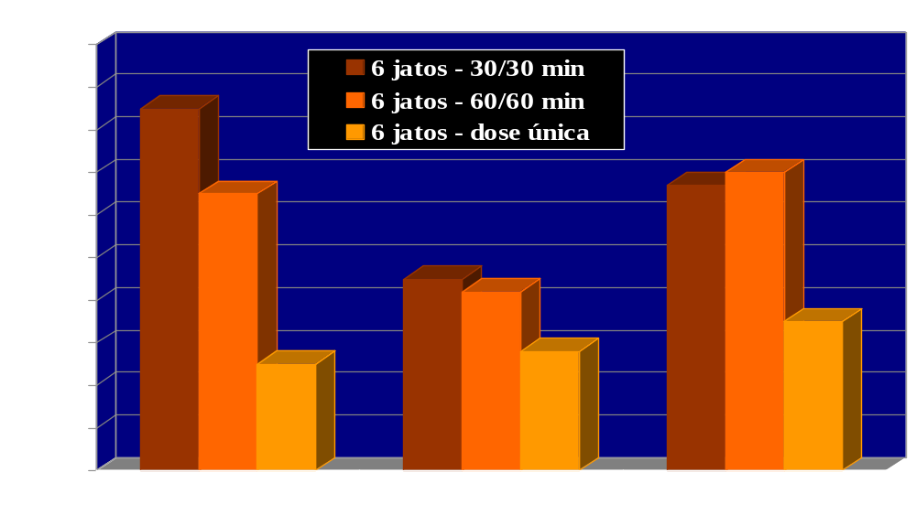
Asma: tratamento da crise aguda
β₂ Adrenérgicos
MDI: qual a dose ideal?
%
FEV1
% do basal
Índice de
melhora
FEV1 final
Jill P. Karpel, CHEST

Slide 24
Cenário atual
Salbutamol versus Fenoterol
Evidências científicas
Termos de busca | Base de Dados / Data | Resultado (publicações encontradas)
Fenoterol | Medline – 9/3/2010 LILACS – 9/3/2010 | 2091
Salbutamol | Medline – 9/3/2010 LILACS – 9/3/2010 | 10.018

Slide 25
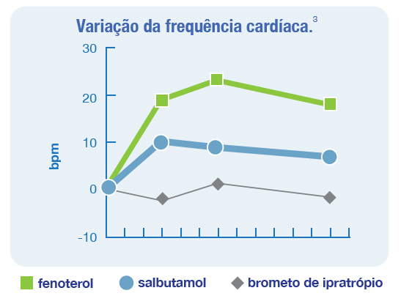
Frequência cardíaca
Salbutamol versus Fenoterol
BREMNER, P. et al. Nebulized fenoterol causes greater cardiovascular and hypocalemic effects than equivalent bronchodilatador doses of saulbutamol in asthmatics. Resp Med, 86:419-423,1992.

Slide 26
Asma: tratamento da crise aguda
β₂ Adrenérgicos
Custo/ aplicação
 | Salbutamol | Fenoterol
Nebulização | R$ 0,45 | R$ 0,24
Spray | R$ 1,82 | R$ 0,06
Estão contabilizados gastos com oxigênio
e soro fisiológico
Lotufo JP. HU USP

Slide 27
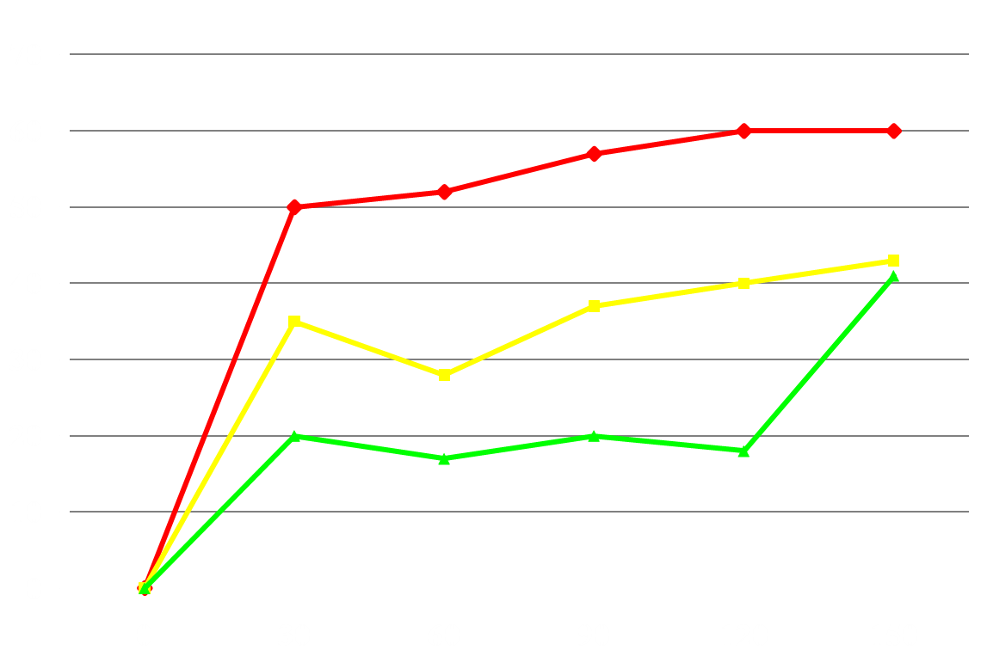
Asma: tratamento da crise aguda
Brometo de ipratrópio
Ipratrópio + Fenoterol
P < 0.001
Fenoterol
Ipratrópio
Tempo (min)
Estelle Simons JACI, 1998; 82:1012-8

Slide 28
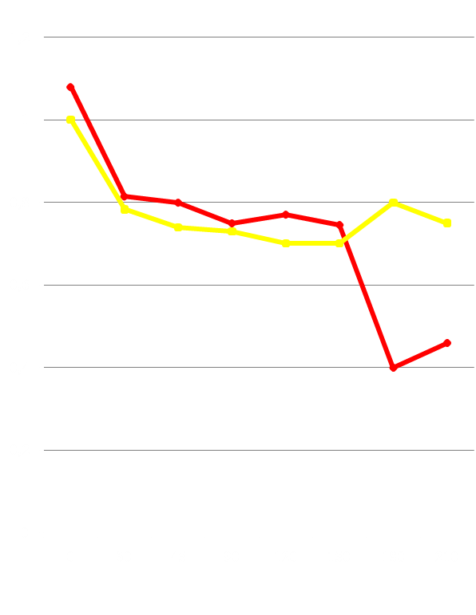
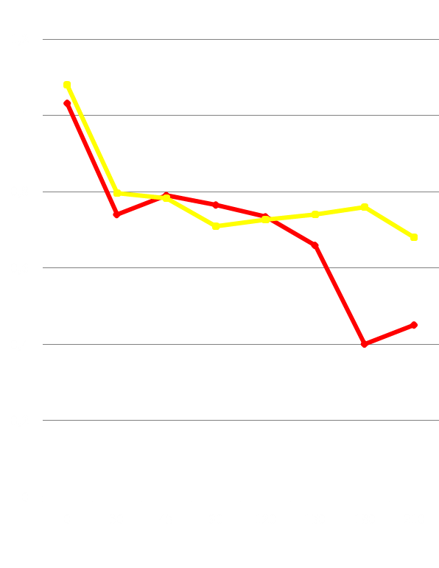
Asma: tratamento da crise aguda
Brometo de ipratrópio
Salbutamol
Placebo
Resistência Pulmonar (kPa/L/min)
Resistência Pulmonar (kPa/L/min)
Salbutamol +
Ipratrópio
Ipratrópio
Tempo (min)
Tempo (min)
Ducharme FM, J. Pediatric

Slide 29


Slide 30
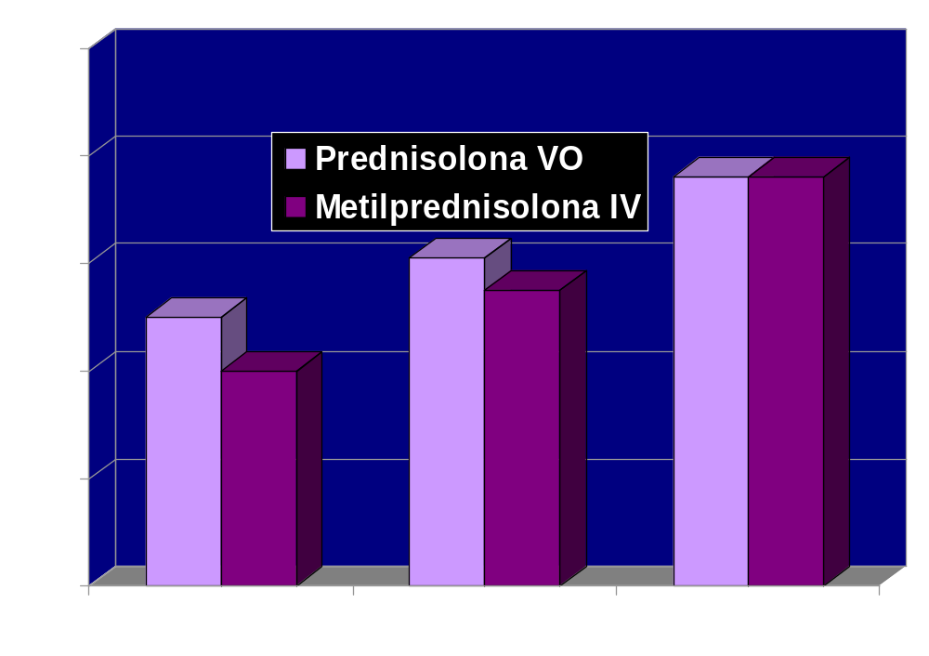
Asma: tratamento da crise aguda
Corticóide
Oral ou venoso?
P < 0.01
% do previsto
Becker JM. J. Allergy Clin Immunol

Slide 31
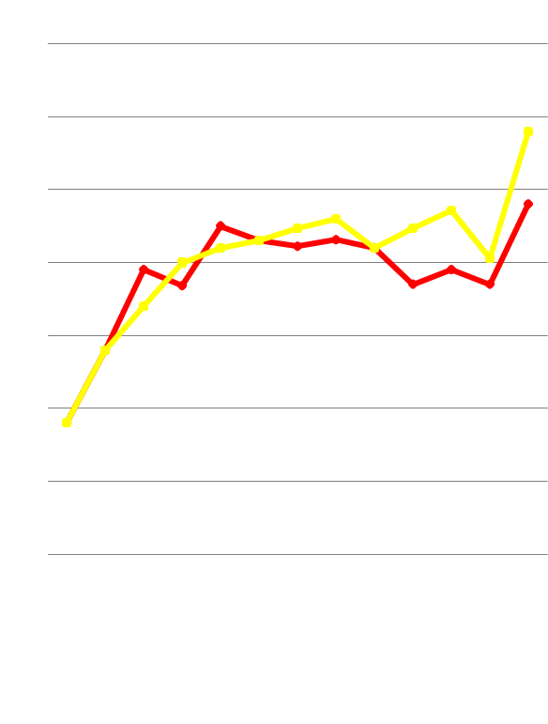
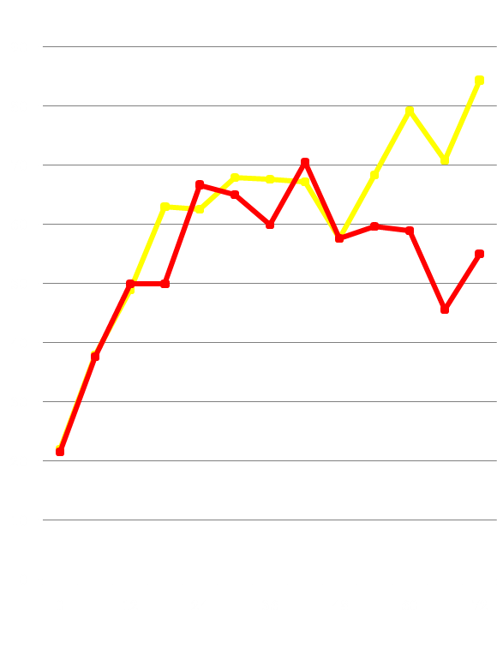
Asma: tratamento da crise aguda
Corticóide
Oral ou venoso?
FEV₁ % do Previsto
Pico de Fluxo % do Previsto
Metilprednisolona IV
Prednisolona VO
Metilprednisolona IV
Prednisolona VO
Tempo (horas)
Tempo (horas)
Ratto D. JAMA

Slide 32
Asma: tratamento da crise aguda
Corticóide
100
48
47
45
46
45
43
44
90
42
43
40
42
39
40
38
35
39
80
37
34
38
32
31
Probabilidade de permanecer
assintomático (%)
30
70
27
28
25
60
Prednisona
Placebo
50
0
0
2
4
6
8
10
12
14
16
18
20
Dias após tratamento em Pronto Socorro
Chapman KR; N Engl J Med

Slide 33
Asma: tratamento da crise aguda
Aminofilina
Meta-análise (1966 - 1994) 1854 citações
6 trabalhos com metodologia aceitável
164 crianças menores que 18 anos
Tendência de melhor função pulmonar
Tendência menos dias de internação
Diferença não foi estatisticamente significativa
Ausência de trabalhos em terapia intensiva.
Goodman DC. Pediatr Pulmonol.

Slide 34
Asma: tratamento da crise aguda
Aminofilina
Cochrane Reviews 2006
15 estudos
Sem benefício
↑ efeitos colaterais: - palpitações,
- arritmias,
- vômitos.
Incluir essas informações nos Consensos

Slide 35
Asma: tratamento da crise aguda
Sulfato de magnésio IV
MgSO4 25 a 75 mg/ kg máximo de 2 gr. (1 ml = 500 mg)
Ponto estimado e IC 95%
Skobeloff
Bloch
Ciarallo
Devi
CR
Bloch
Green & Rothrock
CR
Tiffany
CR
SCR
TP: 0,4 (IC 95% 0,15 a 1,07)
Severa
Moderada
Discordante
Magnésio
Placebo
0,001
0,01
0,1
1
Taxa de probabilidade (IC 95%)
Rowe B H Ann Emerg Med
Notes:
FORNECIDO POR
MARCIA SALAZAR

Slide 36
Asma: tratamento da crise aguda
Protocolo
www.fhemig.mg.gov.br
Monitorização com Pico de Fluxo e SO₂;
O₂ por cateter se SO₂ < 90%
Gases arteriais de PF < 25% do previsto
Rx de tórax em casos selecionados
Observação rigorosa se não houver melhora nas primeiras 2 horas.

Slide 37
Asma: tratamento da crise aguda
Protocolo
www.fhemig.mg.gov.br
Salbutamol ou Fenoterol Spray
  5 jatos de 30/30 minutos (3 doses)
  5 jatos de 60/60 minutos
Brometo de Ipratrópio Spray
  2 jatos de 60/60 minutos (em casos selecionados)
Prednisolona oral
  4 mg/kg /dia nas primeiras 24 horas (2 doses)
  2 mg/kg /dia dose única diária
Sulfato de magnésio IV em casos selecionados
  Dose: 25 a 75 mg/kg máximo de 2 gramas
  MgSO4 50% - 1 ml = 500 mg

Slide 38
Asma: tratamento da crise aguda
Fatores de risco para internação
Parâmetros basais não são preditivos
Após 2 horas de tratamento
  SO₂ < 92%
  Escore ≥ 6
  FEV1 ≤ 30% do previsto
  Pico de fluxo com melhora < 50% do
  basal
Schuh S., Ped. Pulmonology
Notes:
FORNECIDO POR
MARCIA SALAZAR

Slide 39
Asma: tratamento da crise aguda
Protocolo
www.fhemig.mg.gov.br
Critérios de alta
  melhora clínica
  SAT O₂ > 90
  Melhora em 50% do pico de fluxo basal
Prescrição de prednisolona oral
  2 mg/kg/dia (3 a 5 dias)
Encaminhar para acompanhamento especializado

Slide 40
“ O contínuo papel educacional do
médico para com seu paciente é
ponto chave no manejo do asmático”
Phelan - Milner

Slide 41
Alergia e Pneumologia Pediátrica
Hospital Infantil João Paulo II
Hospital Felício Rocho
www.alergopneumoped.com.br

